Slide 1

專
8 0
5 1
製
題
作
8051專題製作

Slide 2
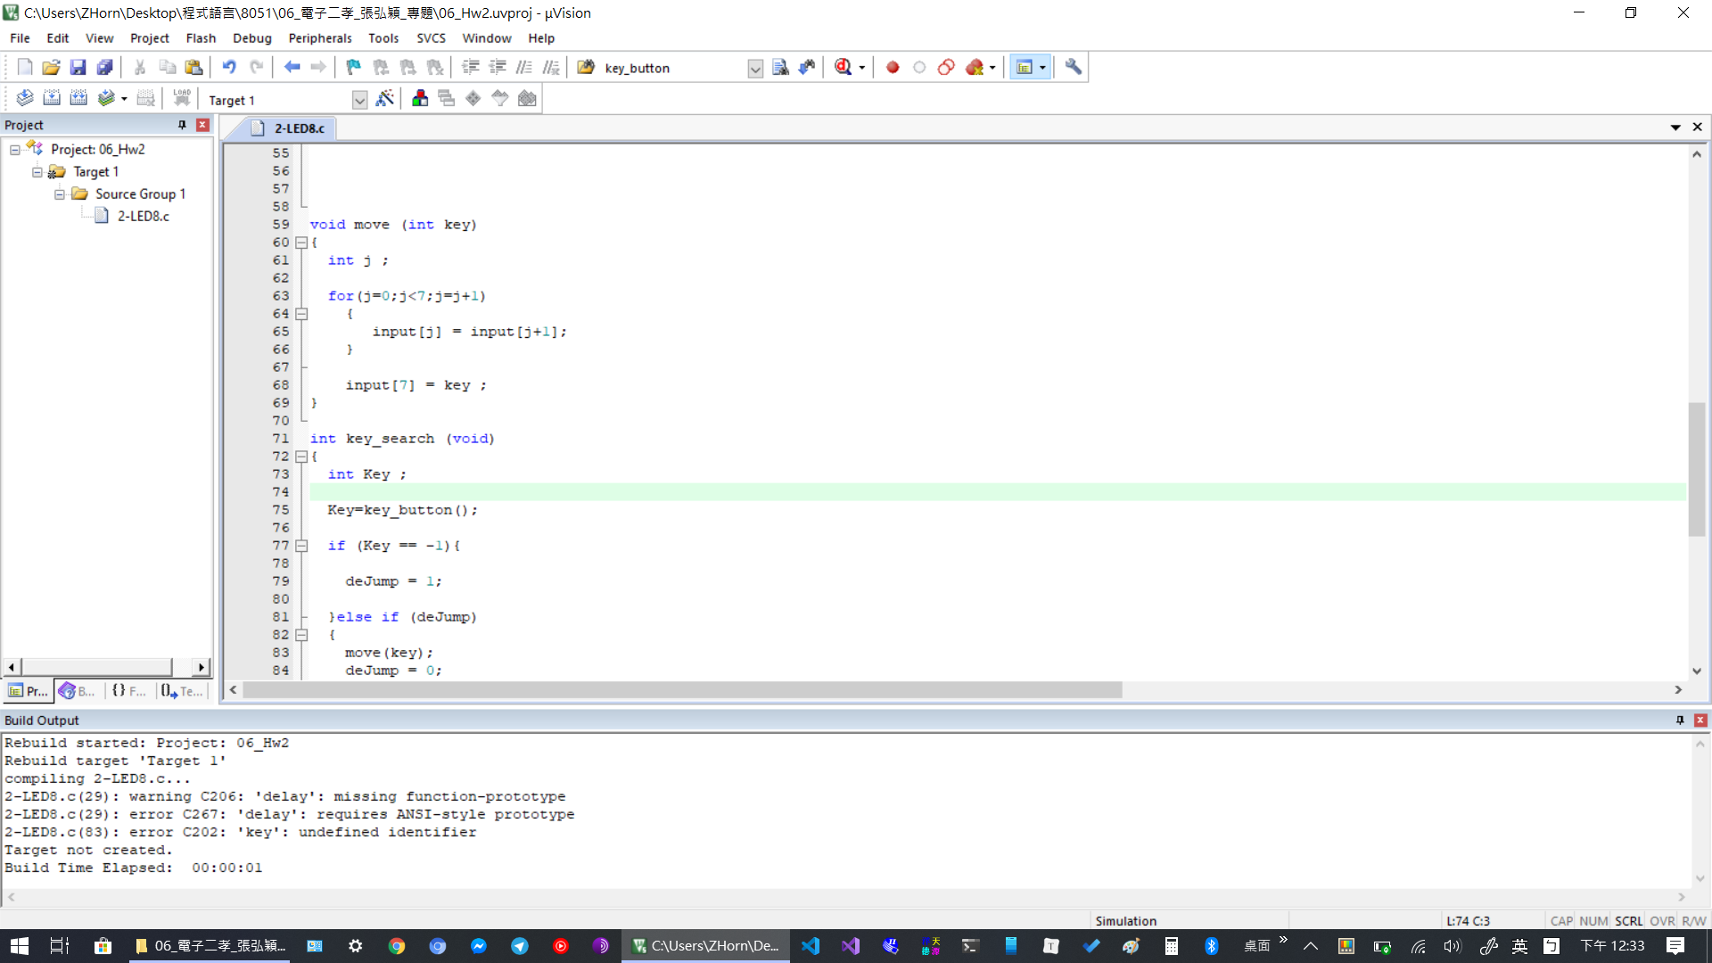
軟體設計

Slide 3


工作環境

Slide 4
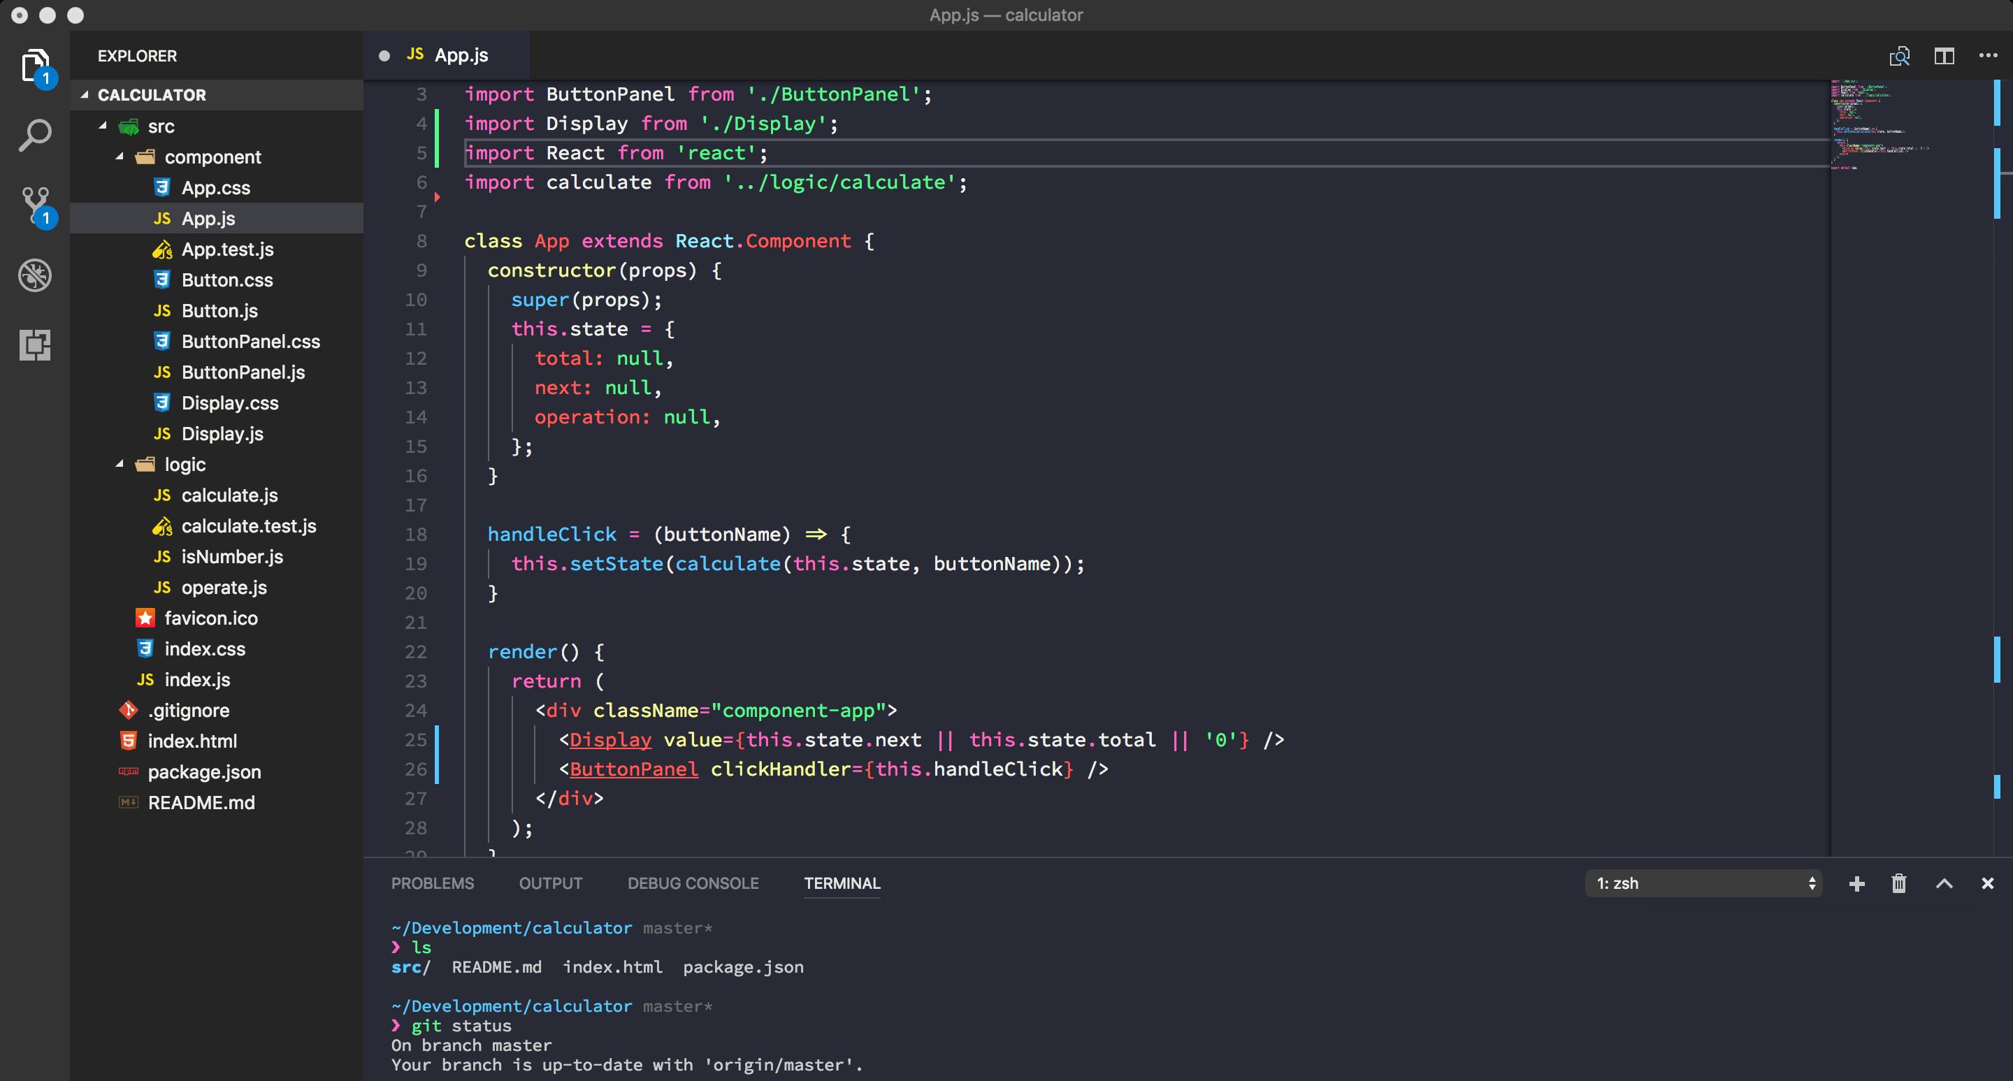

Slide 5




非常囂張的
陳柏元
陳柏元
何承軒
程式設計師1
程式設計師2
優質團隊
掌聲 鼓勵鼓勵
策畫一切的人
優質團隊
只是為了對稱
張弘穎
加的方塊
Notes:
系統提示：工作人員介紹（下一張 TEST）dddddddddDddddddd

Slide 6

報告
結束
Notes:
TEST：AJ3VU/41P3S/6

